Slide 1
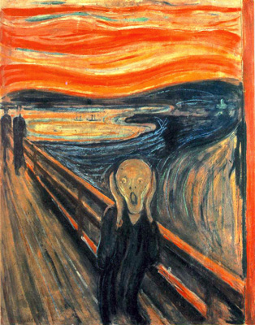
Questions:
Quel est le sentiment ou l’émotion représentée par l’artiste?
Quels sont les éléments utilisés par l’artiste pour exprimer le sentiment voulu?

Slide 2
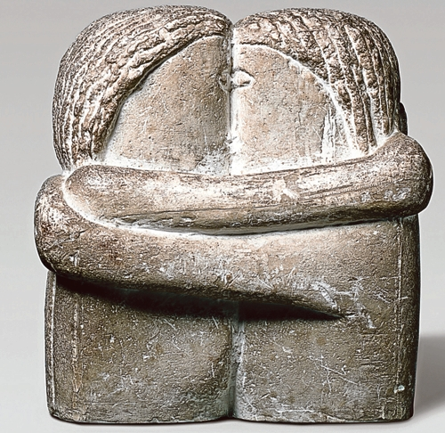
Questions:
Quel est le sentiment ou l’émotion représentée par l’artiste?
Quels sont les éléments utilisés par l’artiste pour exprimer le sentiment voulu?

Slide 3
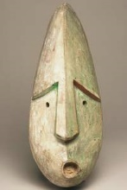
Question:
Quel est le sentiment ou l’émotion représentée par l’artiste?
Quels sont les éléments utilisés par l’artiste pour exprimer le sentiment voulu?

Slide 4
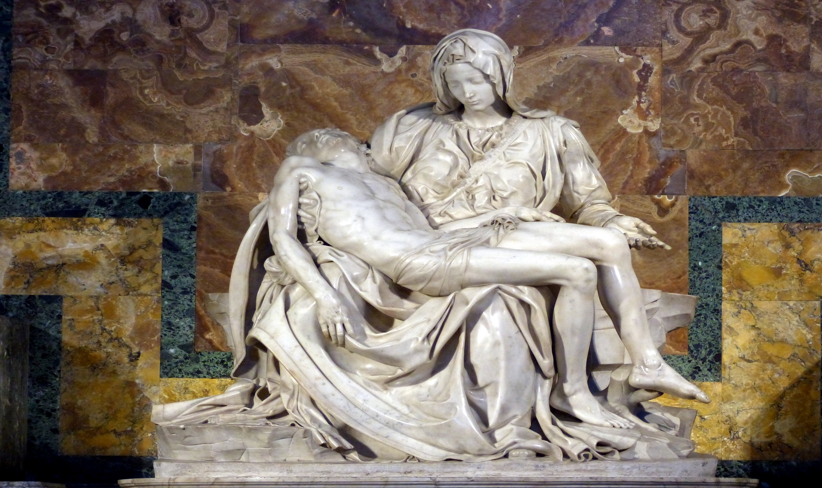
Question:
Quel est le sentiment ou l’émotion représentée par l’artiste?
Quels sont les éléments utilisés par l’artiste pour exprimer le sentiment voulu?

Slide 5
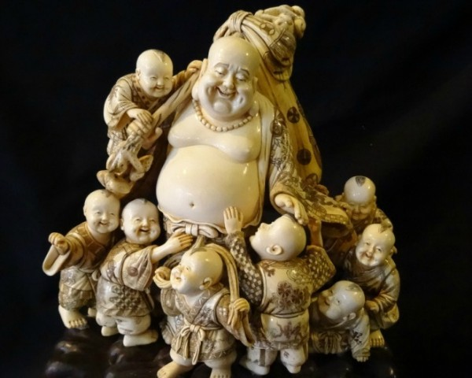
Question:
Quel est le sentiment ou l’émotion représentée par l’artiste?
Quels sont les éléments utilisés par l’artiste pour exprimer le sentiment voulu?

Slide 6
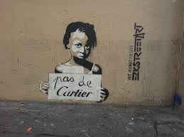

Questions:
Décris la photocopie. A ton avis, à quoi pense les enfants?
Quel sentiment le dessinateur exprime-t-il?
Pourquoi l’auteur a-t-il dessiné ces deux dessins?

Slide 7
Réaliser en groupe un exposé oral de cinq minutes répondant à deux questions:
1) Quels sont nos sentiments individuels
(utilisez les documents 1 -6) ?
2) Comment peut-on les exprimer en collectivité?

